Slide 1

— 2024年##大学##学院 —
保研预推免/夏令营面试
姓名：小X
学校：浙江大学

Slide 2
01
基本信息
02
科研竞赛
目录
CONTENT
03
校园经历
04
未来规划

Slide 3
01
PART ONE
基本信息
BASIC INFORMATION

Slide 4

个人基本情况
大宇PPT
本科院校：中国演示大学 / PPT设计专业
政治面貌：中国共产党员
专业学习：绩点4.3，专业排名2/95
英语水平：CET4-595分，CET6-565分
专业技能：熟练使用office三件套，熟悉matlab数据分析，熟练使用c++编程
主修课程：高等数学（98），线性代数（98），数据分析（95），c++（100）

Slide 5

荣誉及奖励
20##学年一等奖学金
科技创新先进个人、精神文明先进个人
20##届机器人大赛第三名
20##年“五四青年”奖
20##年江苏省创新型巴拉巴拉
硕士毕业论文优秀奖巴拉巴拉

Slide 6

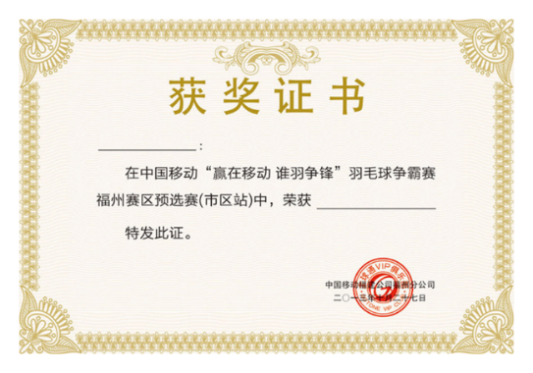
荣誉及奖励
20##学年一等奖学金
20##学年一等奖学金
20##学年一等奖学金
20##学年一等奖学金
20##学年一等奖学金
20##学年一等奖学金

Slide 7

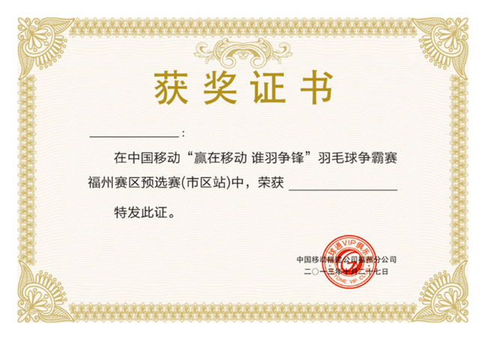
荣誉及奖励
20##学年一等奖学金
科技创新先进个人、精神文明先进个人
20##届机器人大赛第三名
20##年“五四青年”奖
20##年江苏省创新型巴拉巴拉
硕士毕业论文优秀奖巴拉巴拉

Slide 8
02
PART TWO
科研竞赛
SCIENTIFIC RESEARCH COMPETITION

Slide 9
科研竞赛情况
国家级&省级
20##年 全国大学生编程大赛团队第三名
20##年 江苏省大学生高等数学竞赛优胜奖
20##年 江苏省大学生创新创业大赛二等奖
校级
20##年 全国大学生编程大赛团队第三名
20##年 江苏省大学生高等数学竞赛优胜奖
20##年 江苏省大学生创新创业大赛二等奖

Slide 10
科研竞赛情况
重点介绍竞赛
正文内容，选择模板中的文字然后鼠标右键，粘贴选项里面选择“只保留文字”即可更改为您想替换的文字，直接粘贴可能会改变文字格式。
不建议您PPT中使用过多文字，尽量将文字精简，总结后按照一定的逻辑关系进行排列。

Slide 11
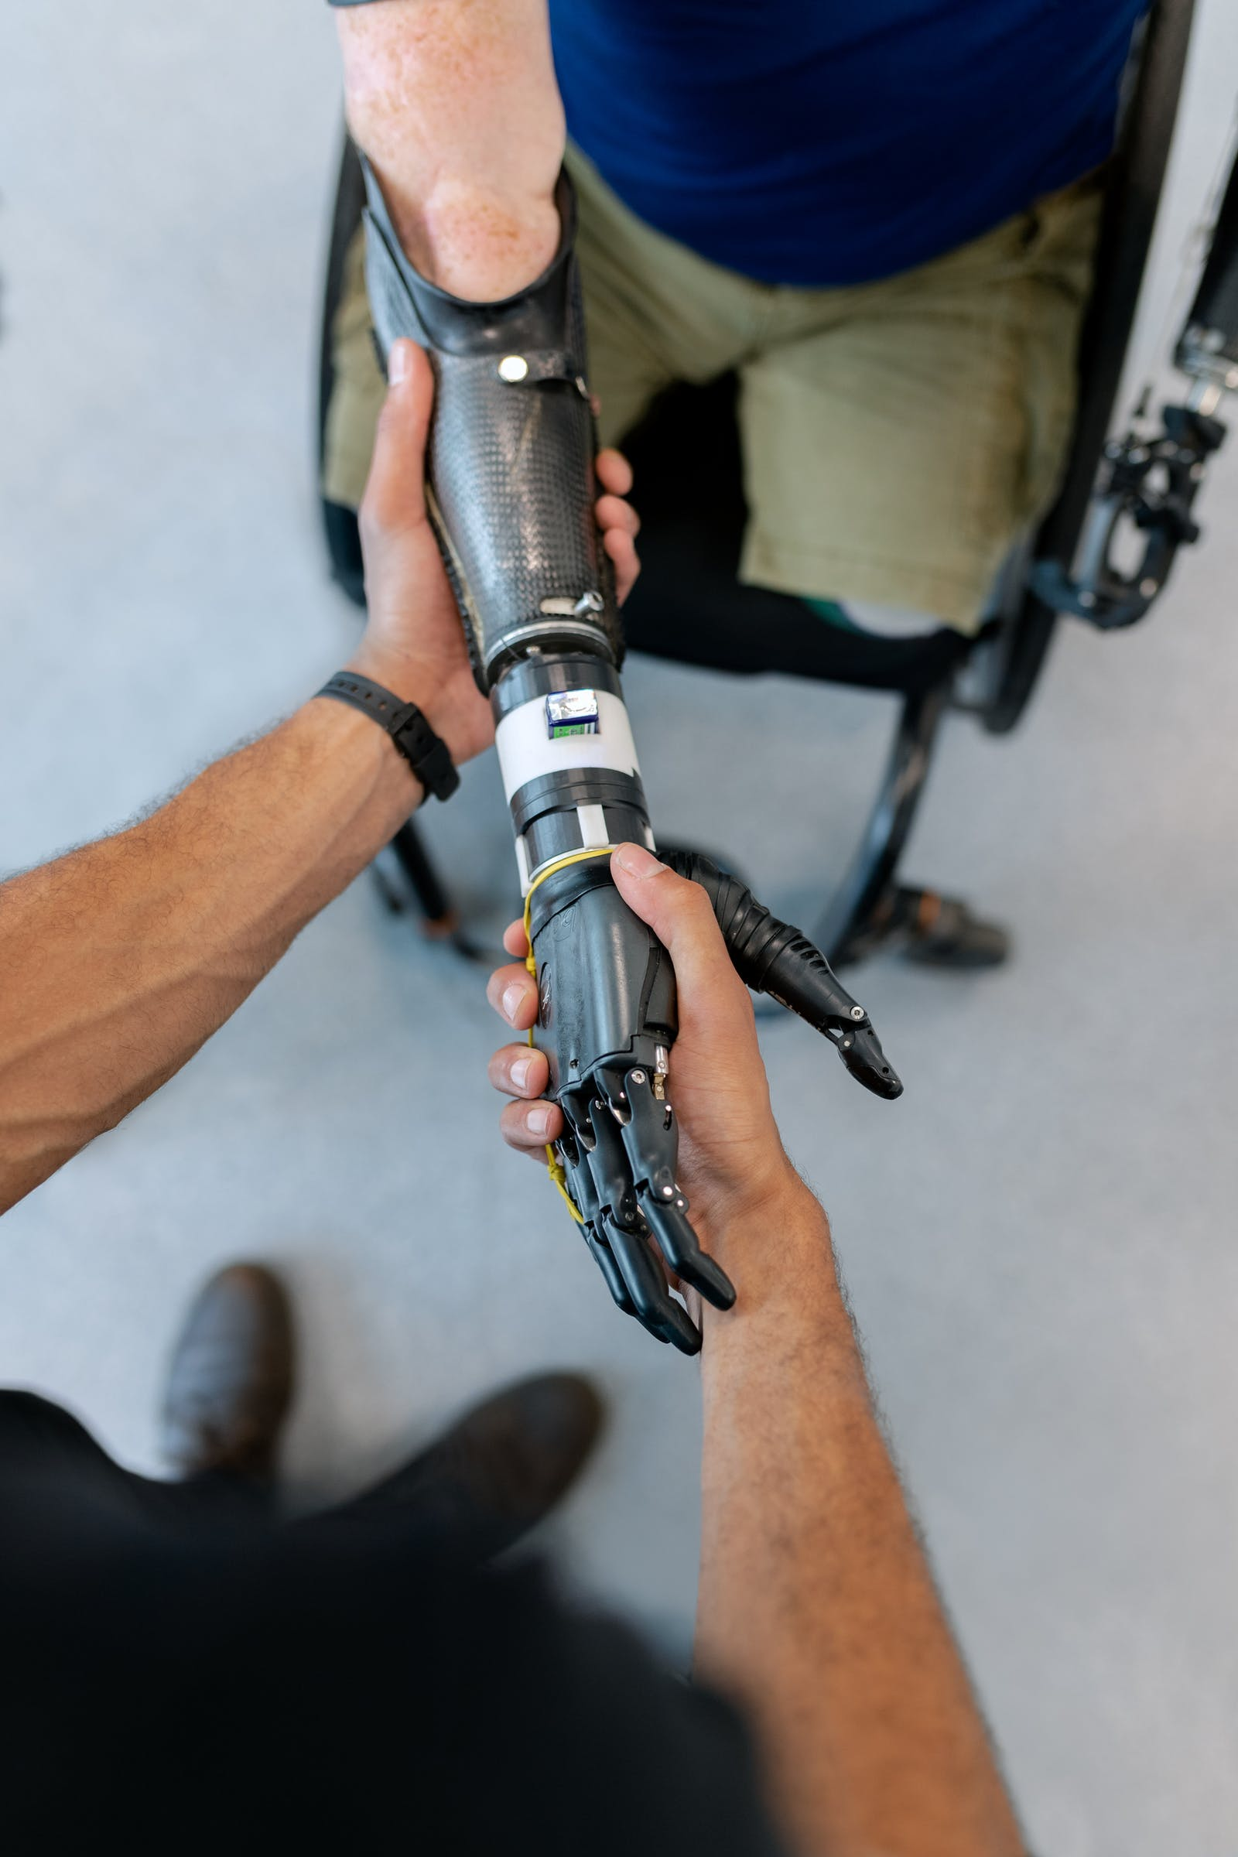

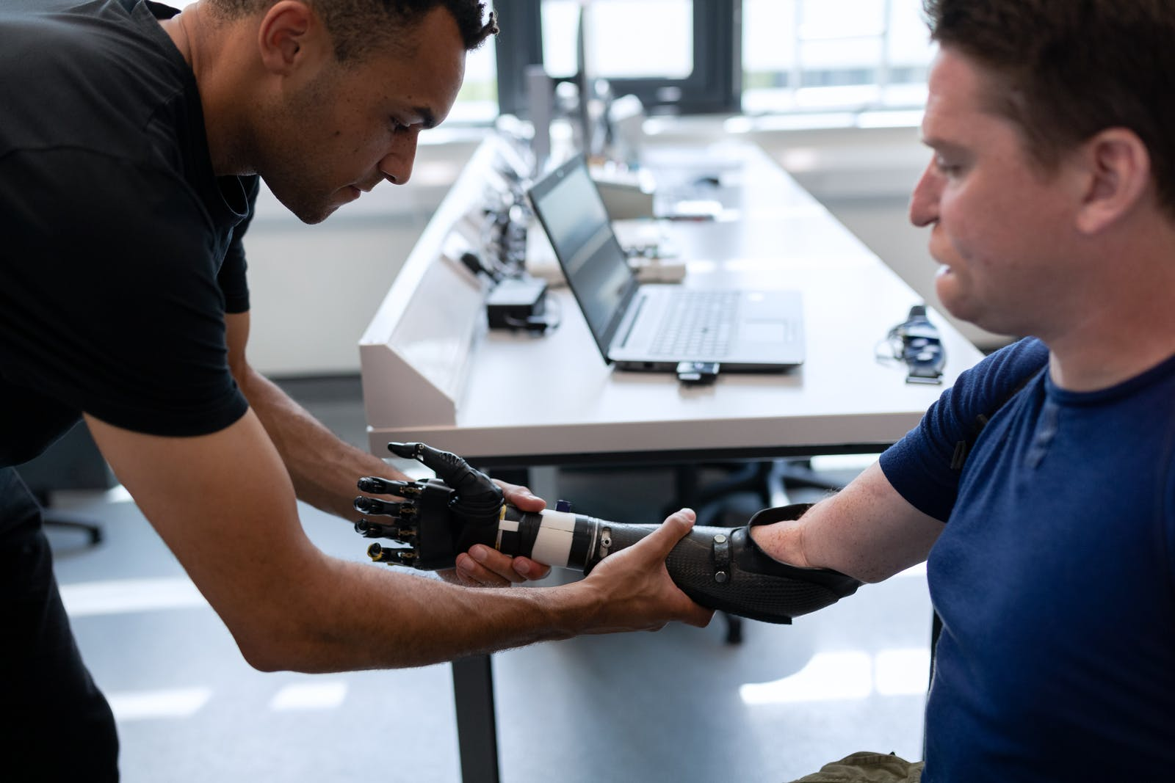
##科研项目名称
项目简介
成果展示
成果展示
这里输入您的正文内容，建议标题字号16-24，正文字号14-18。正文文本长度不宜过长
这里输入您的正文内容，建议标题字号16-24，正文字号14-18。正文文本长度不宜过长
这里输入您的正文内容，建议标题字号16-24，正文字号14-18。正文文本长度不宜过长

Slide 12

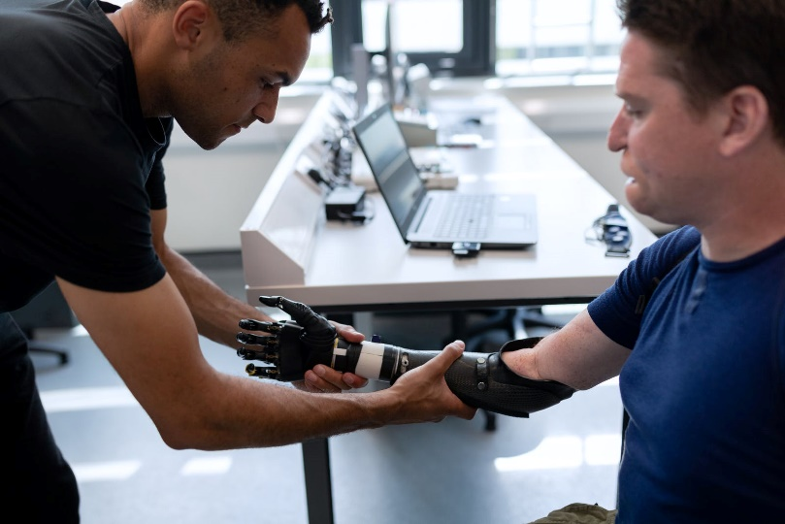

##科研项目名称
项目简介
主要任务
成果展示
这里输入您的正文内容，建议标题字号16-24，正文字号14-18。正文文本长度不宜过长
这里输入您的正文内容，建议标题字号16-24，正文字号14-18。正文文本长度不宜过长
这里输入您的正文内容，建议标题字号16-24，正文字号14-18。正文文本长度不宜过长

Slide 13
##科研项目名称
项目简介
这里输入您的正文内容，建议标题字号16-24，正文字号14-18。正文文本长度不宜过长
主要负责任务
这里输入您的正文内容，建议标题字号16-24，正文字号14-18。正文文本长度不宜过长
成果展示
这里输入您的正文内容，建议标题字号16-24，正文字号14-18。正文文本长度不宜过长

Slide 14
03
PART THREE
校园经历
THE CAMPUS EXPERIENCE

Slide 15


学生干部工作
输入标题文字
标题字体推荐18-24号，正文字体推荐14-18号，行距1.2-1.5倍。如果文字较多，可以通过修改行间距进行调节。
建议您尽量精简文字，总结后按照一定的逻辑关系进行排列，如并列，递进，包含等。
标题字体推荐18-24号，正文字体推荐14-18号，行距1.2-1.5倍。如果文字较多，可以通过修改行间距进行调节。

Slide 16

学生干部工作
在此处添加你的标题
正文内容，选择模板中的文字然后鼠标右键，粘贴选项里面选择“只保留文字”即可更改为您想替换的文字，直接粘贴可能会改变文字格式。不建议您PPT中使用过多文字，尽量将文字精简，总结后按照一定的逻辑关系进行排列。

Slide 17




社会实践经历
内容主题概括
选择模板中的文字然后鼠标右键，粘贴选项里面选择“只保留文字”即可更改为您想替换的文字，直接粘贴可能会改变文字格式，不建议您PPT中使用过多文字
内容主题概括
选择模板中的文字然后鼠标右键，粘贴选项里面选择“只保留文字”即可更改为您想替换的文字，直接粘贴可能会改变文字格式，不建议您PPT中使用过多文字

Slide 18
04
PART FOUR
未来规划
FUTURE PLANNING

Slide 19
研究生规划
研一
正文内容，选择模板中的文字然后鼠标右键，粘贴选项里面
选择“只保留文字”即可更改为您想替换的文字，直接粘贴可能会改变文字格式
不建议您PPT中使用过多文字，尽量将文字精简，总结后按照一定的逻辑关系进行排列
研二
正文内容，选择模板中的文字然后鼠标右键，粘贴选项里面
选择“只保留文字”即可更改为您想替换的文字，直接粘贴可能会改变文字格式
不建议您PPT中使用过多文字，尽量将文字精简，总结后按照一定的逻辑关系进行排列
研三
正文内容，选择模板中的文字然后鼠标右键，粘贴选项里面
选择“只保留文字”即可更改为您想替换的文字，直接粘贴可能会改变文字格式
不建议您PPT中使用过多文字，尽量将文字精简，总结后按照一定的逻辑关系进行排列

Slide 20
研究生规划
04
05
06
总规划目标
这里输入您的正文内容
正文文本长度不宜过长
如有需要可以对内容
突出重点内容即可
研一
研二
研三
这里输入您的正文内容建议标题字号16-24
正文字号14-18
这里输入您的正文内容建议标题字号16-24
正文字号14-18
这里输入您的正文内容建议标题字号16-24
正文字号14-18

Slide 21
输入标题文字
添加标题内容
添加标题内容
正文内容，选择模板中的文字然后鼠标右键，粘贴选项里面选择“只保留文字”
正文内容，选择模板中的文字然后鼠标右键，粘贴选项里面选择“只保留文字”
01
03
05
02
04
添加标题内容
添加标题内容
添加标题内容
正文内容，选择模板中的文字然后鼠标右键，粘贴选项里面选择“只保留文字”
正文内容，选择模板中的文字然后鼠标右键，粘贴选项里面选择“只保留文字”
正文内容，选择模板中的文字然后鼠标右键，粘贴选项里面选择“只保留文字”

Slide 22

输入标题文字
输入标题文字
输入标题文字
01
选择模板中的文字然后鼠标右键，粘贴选项里面选择“只保留文字”即可更改为您想替换的文字
正文内容，选择模板中的文字然后鼠标右键，粘贴选项里面选择“只保留文字”即可
输入标题文字
02
正文内容，选择模板中的文字然后鼠标右键，粘贴选项里面选择“只保留文字”即可
输入标题文字
03
正文内容，选择模板中的文字然后鼠标右键，粘贴选项里面选择“只保留文字”即可

Slide 23
输入标题文字
表格 | 表格 | 表格 | 表格
表格正文 | 表格正文 | 表格正文 | 表格正文
表格正文 | 表格正文 | 表格正文 | 表格正文
表格正文 | 表格正文 | 表格正文 | 表格正文
表格正文 | 表格正文 | 表格正文 | 表格正文
表格正文 | 表格正文 | 表格正文 | 表格正文
表格 | 表格 | 表格 | 表格

Slide 24

输入标题文字
90 %
73%
输入小标题
输入小标题
正文内容，选择模板中的文字然后鼠标右键，粘贴选项里面选择“只保留文字”即可
正文内容，选择模板中的文字然后鼠标右键，粘贴选项里面选择“只保留文字”即可
正文内容，选择模板中的文字然后鼠标右键，粘贴选项里面选择“只保留文字”即可更改为您想替换的文字，直接粘贴可能会改变文字格式。不建议您PPT中使用过多文字，尽量将文字精简，总结后按照一定的逻辑关系进行排列。

Slide 25
— THANKS —
恳请各位导师批评指导
姓名：大宇PPT
学校：# # #大学

